Slide 1
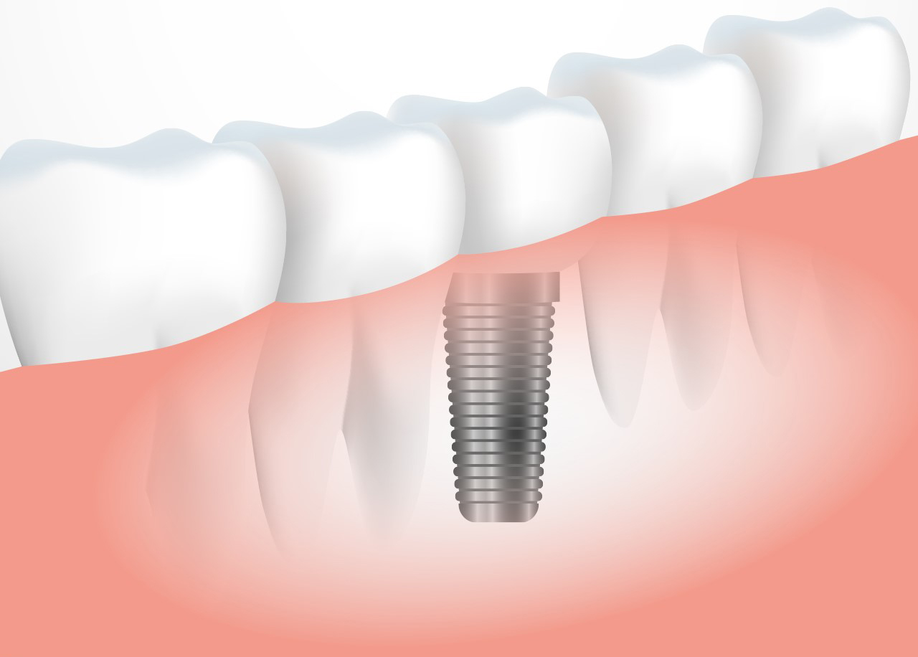
ACIDENTES EM IMPLANTODONTIA
Fase Cirúrgica
Apresentação de trabalho como requisito para obtenção do Título de Especialista em Implantodontia.
Dra. Amanda Borges Pereira
CRO-SP: 90600

Slide 2
INTRODUÇÃO - IMPLANTODONTIA
É um campo em constante crescimento, e desenvolvimento tecnológico;
Como todo procedimento cirúrgico, podem ocorrer diversos tipos de complicações que devem ser conhecidas para serem prevenidas e/ou remediadas;
É obrigatório classificar todas as complicações clínicas que podem surgir.

Slide 3
TIPOS DE INTERCORRÊNCIAS
ACIDENTES são eventos que ocorrem durante o procedimento cirúrgico
COMPLICAÇÕES ocorrem após a cirurgia, e existem dois tipos:
  Estágio inicial: aparecem no pós-operatório imediato e interferem na cicatrização;
  Estágio tardio: surgem durante o período de osseointegração.

Slide 4
ACIDENTES:
DEFINIÇÃO E PREVENÇÃO
Eventos indesejados;
Cirurgião Dentista deve ser capaz de prevenir, reconhecer e gerenciar acidentes potencialmente fatais
Para evitar é importante: anamnese completa, exames complementares de imagens e sanguíneos e planejamento cirúrgico
Evitar colocar implantes muito próximos a áreas nobres como nervos, vasos sanguíneos e seio maxilar
Evitar destruir tecidos desnecessariamente e cuidado na manipulação de instrumentos

Slide 5
TIPOS DE ACIDENTES
INGESTÃO E ASPIRAÇÃO DE CORPOS ESTRANHOS;
LESÕES NERVOSAS;
HEMORRAGIA;
DESLOCAMENTO DE IMPLANTES PARA O SEIO MAXILAR.
FRATURA DE IMPLANTE
DANO AOS DENTES ADJACENTES

Slide 6
Tipos de acidente:
INGESTÃO E ASPIRAÇÃO DE CORPOS ESTRANHOS

Slide 7
POR QUE OCORREM?
Difícil manuseio dos instrumentos utilizados, por serem pequenos, estarem em ambiente escuro e restrito, como a cavidade oral e associado à saliva
Pode ocasionar morte do paciente devido à obstrução ou perfuração das vias respiratórias e gastrointestinal
Objeto mais frequentemente envolvido com estes acidentes é a chave digital

Slide 8
INGESTÃO DE CORPOS ESTRANHOS
É mais frequente
Normalmente não causa sinais ou sintomas clínicos
Na maioria das vezes, o objeto passa espontaneamente pelo sistema gastrointestinal sem quaisquer complicações, devido ao movimento peristáltico.
Encaminhar para gastroenterologista para avaliação e possível remoção

Slide 9
ASPIRAÇÃO DE CORPOS ESTRANHOS
Complicação mais incomum, mas potencialmente fatal
Pode causar obstrução das vias aéreas e morte
Pode causar outros problemas como: pneumotórax e obstrução laríngea tardia, que podem requerer drenagem pleural e traqueostomia
Geralmente acompanhada de tosse
Requer tratamento especializado com pneumologista e ou cirurgião toráxico
Tratamento: remoção imediata

Slide 10
COMO PREVENIR?
Gaze para bloquear o acesso à orofaringe
Fixação com fio dental nos pequenos dispositivos
Posicionamento vertical da cadeira
Auxiliares experientes
Sugadores de alta potência
Iluminação adequada

Slide 11
Tipos de acidente: lesões nervosas

Slide 12
CAUSA E SINTOMAS
A colocação de implantes pode causar danos ao nervo trigêmeo mesmo com o melhor planejamento cirúrgico em virtude de variações anatômicas no curso e localização desse nervo
Nervo alveolar inferior é o mais comumente lesionado
Principais causas: intrusão da broca ou do implante no interior do canal mandibular ou em contato com o nervo mentoniano, além da lesão nervosa durante a remoção do enxerto ósseo
Sintomas: dor e distúrbios neurosensoriais como anestesia, parestesia, disestesia ou combinação dessas, sendo lábio, mento e língua os mais afetados

Slide 13
TRATAMENTO E PREVENÇÃO
Tratamento: laserterapia, medicamentos e microcirurgia, sendo a remoção precoce do implante um fator fundamental para um melhor prognóstico desses danos
Prevenção: conhecimento anatômico, respeito dos princípios cirúrgicos de distanciamento das estruturas nervosas e no planejamento com exames imaginológicos

Slide 14
Tipos de acidente: hemorragia

Slide 15
O QUE É E PORQUE OCORRE?
Lesão ou dano a uma artéria;
Mais frequentemente envolvidas: lingual, submentoniana, sublingual e incisiva;
Geralmente acontece durante a osteotomia devido à perfuração da cortical lingual da mandíbula anterior e posterior;
Apesar de incomuns, sangramentos profusos também podem ocorrer em outras regiões como no seio maxilar ou em outro ponto da maxila, se a artéria nasopalatina for atingida.

Slide 16
COMPLICAÇÕES E COMO PREVINIR
Podem causar: hematomas lingual, sublingual e ou submandibulares que podem levar à obstrução das vias aéreas superiores devido ao retroposicionamento da língua
Em quase todos os casos, ocorre durante a cirurgia
A obstrução das vias aéreas superiores pode demandar entubação ou traqueostomia de urgência para evitar a morte do paciente
O uso de tomografia computadorizada e de outros exames de imagem é essencial para escolher regiões seguras para inserção dos implantes, além do adequado planejamento através de anamnese

Slide 17
Tipos de acidente:
DESCOLAMENTO DE IMPLANTES PARA O SEIO MAXILAR

Slide 18
COMO OCORREM?
Região posterior da maxila é a região que mais desafia a implantodontia, pois é tem tecido ósseo reduzido, baixa densidade óssea e a pneumatização do seio maxilar
O Seio Maxilar possui íntima relação com as raízes dos dentes superiores posteriores e na ausência dos mesmos sofre um processo de pneumatização, ficando bem próximo do rebordo alveolar edêntulo
O mais grave acidente relacionado é o deslocamento do mesmo para o interior do seio maxilar

Slide 19
CAUSAS E COMO PREVINIR
Causas: pobre planejamento ou conduta cirúrgica inadequada, aliados a um osso de baixa qualidade e pouca quantidade
Alteração da pressão nasal e o uso incorreto de próteses provisórias sobre a área recém implantada também são fatores de risco
A consequência mais comum é infecção do seio maxilar manifestando-se como sinusite, mas em alguns casos pode ser assintomático
Para evitar: procedimento de elevação do soalho do seio maxilar, com ou sem enxerto e uso de implantes curtos

Slide 20
TRATAMENTO
Tratamento: localização do implante através de exames de imagens e remoção através de acesso cirugico via intrabucal ou nasal

Slide 21
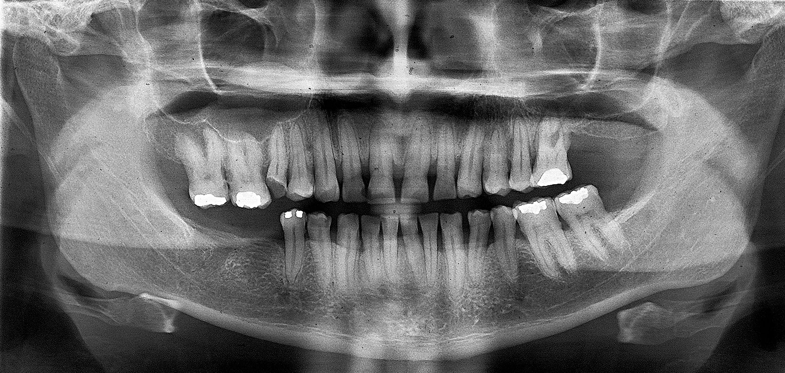
CASO CLÍNICO
Paciente do gênero masculino, anos, encaminhado para remoção de um implante no interior do seio maxilar esquerdo. O paciente relatou que foi realizada a exodontia do elemento e colocação imediata de implante no alvéolo
Radiografia inicial:

Slide 22
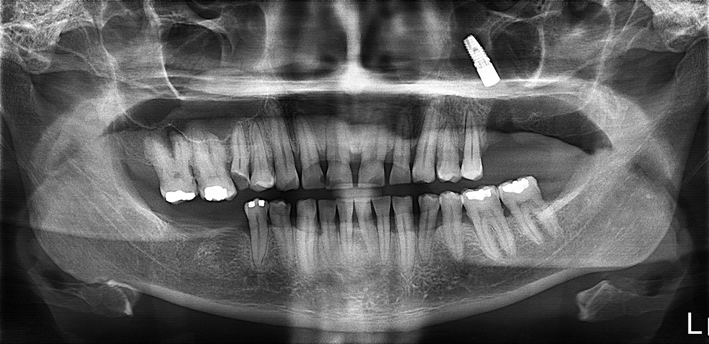
Após 5 semanas da colocação do implante, ao se alimentar, sentiu durante a mastigação um desconforto na área onde o implante havia sido colocado, mas não observou nada de anormal no local. Entretanto, procurou seu médico dentista tendo este solicitado uma radiografia panorâmica na qual se constatou a presença do implante no seio maxilar . Existiu, por parte do profissional, uma tentativa de remoção cirúrgica pelo local de inserção do implante através de sucção, mas sem êxito.

Slide 23
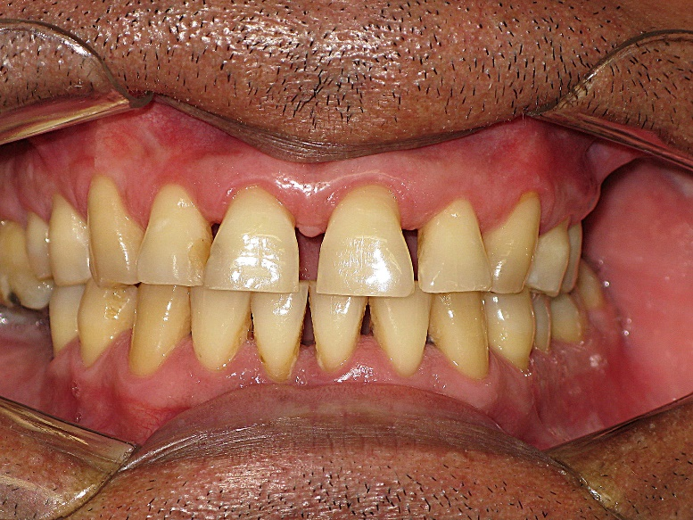
a anamnese, o paciente relatou não apresentar qualquer envolvimento sistêmico, nem tão pouco era tabagista, nem etilista. No exame físico extraoral não foram observadas alterações dignas de nota. Ao exame físico intraoral foi constatado que o paciente era portador de doença periodontal, apresentava higiene oral razoável e possuía hábitos parafuncionais. Observou-se uma discreta alteração na mucosa, local onde o implante havia sido colocado. O paciente não relatou nenhuma sintomatologia dolorosa ou qualquer outro desconforto.

Slide 24
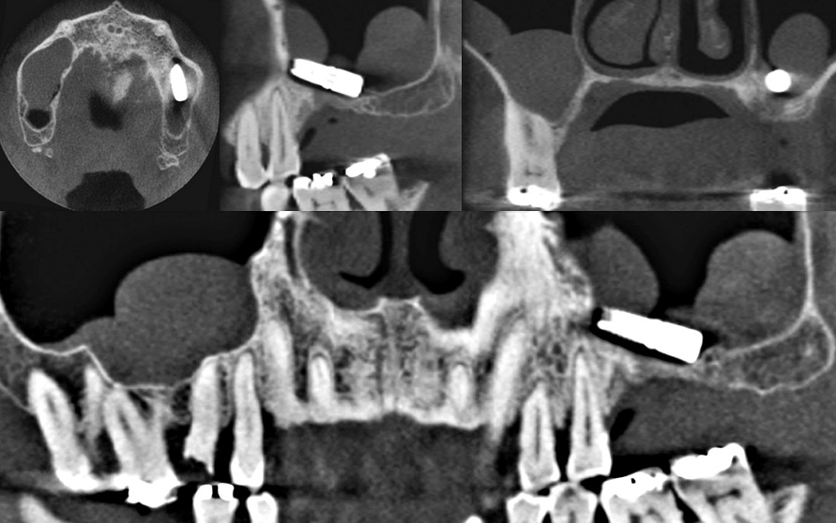
Ao exame complementar imagiológico, através da radiografia panorâmica , observou-se um corpo estranho compatível com implante dentário deslocado para o interior do seio maxilar esquerdo apresentando ausência de imagem radiopaca na área. Enquanto que a tomografia computadorizada de feixe cônico (TCFC) revelou que no seio maxilar esquerdo existiam 2 pseudoquistos antrais, sendo o primeiro localizado na parede anterior e o segundo na parede posterior do soalho, unidos por espessamento mucoso envolvendo o implante dentário.

Slide 25
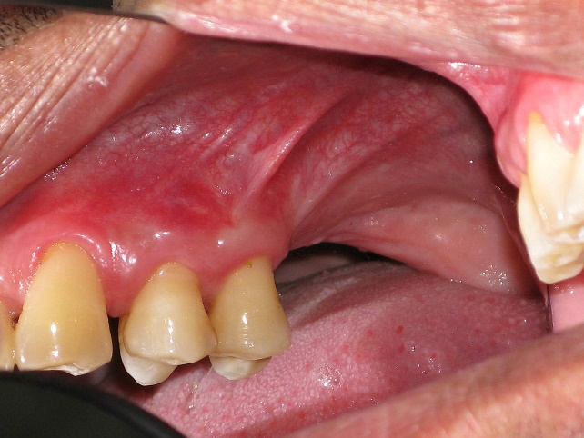
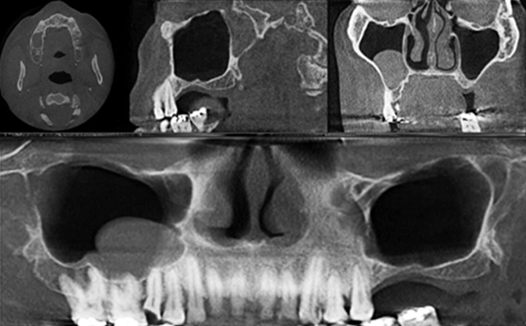
A técnica cirúrgica eleita para acesso ao seio maxilar, foi a de Caldwell Luc sob anestesia local. Após o levantamento do retalho mucoperiósseo e obtida boa visualização do campo cirúrgico, abriu-se uma janela óssea na parede lateral do seio maxilar, através de osteotomia com broca esférica carbide n.° 8 montada em peça de mão reta cirúrgica sob irrigação abundante com soro fisiológico contendo 0,9% de cloreto de sódio. Em seguida, a membrana de Schneider foi deslocada delicadamente, com curetas para levantamento de seio maxilar ,para uma posição superior a fim de visualizar o implante dentário. O implante foi localizado em posição posterior mais distante ao revelado pela tomografia e removido com auxílio de pinça WITZEL para raiz . Após a remoção do implante, foi realizada uma irrigação em abundância do local, colocado uma membrana reabsorvível sobre a janela óssea, o retalho foi reposicionado sobre a área e suturado. Atualmente, decorridos 15 meses da remoção do implante, o paciente encontra-se sob controlo clínico por imagem de rotina, sem ocorrências sinusais ou queixas sintomatológicas.

Slide 26
CONCLUSÃO
Número de acidentes vem aumentando, alguns graves e fatais, aumentando também o numero de litígios contra cirurgiões dentistas;
Todos esses acidentes podem ser evitados com exames, planejamento e conhecimento anatômico;
Apesar da coloção de implantes dentários ser considerada um procedimento seguro, os cirurgiões dentistas devem ser capazes de prevenir, reconhecer e gerenciar acidentes potencialmente fatais que possam ocorrer

Slide 27
OBRIGADO

